Slide 1
OSNOVI MAŠINSKIH TEHNOLOGIJA 2
Univerzitet u Novom Sadu
Fakultet tehničkih nauka
Departman za proizvodno mašinstvo
Katedra za materijale i tehnologije spajanja
Doc.dr Sebastian Baloš

Slide 2
Gasno zavarivanje
Izvor toplote je zavarivački plamen dobijen sagorevanjem acetilena (C₂H₂) u kiseoniku.
Prema osnovnoj šemi sličan postupak sa TIG.

Slide 3
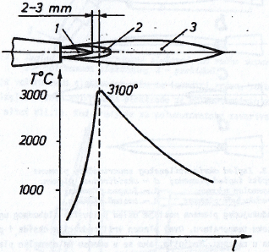
Elementi plamena:
1-Jezgro plamena – raspadanje acetilena
2-Primarno sagorevanje acetilena (O₂ iz boce)
3-Omotač plamena – sekundarno sagorevanje (O₂ iz okoline)*
(kod REL 4000ºC)
* Plamen nije koncentrisan izvor toplote kao zavarivački luk, što uzrokuje deformacije, širi ZUT, zaostale napone…

Slide 4
Vrste plamena:
- Ključan je odnos β=O₂/C₂H₂
β=1,1-1,2 normalan plamen: čelici, Cu
β <1,1 redukujući plamen-višak acetilena (svetlo jezgro): liv. gvožđa, leg.Al, bronza
β >1.2 oksidišući plamen-višak kiseonika; mesing (sprečava se gubitak Zn, jer se formira sloj ZnO koji ga zadržava)

Slide 5
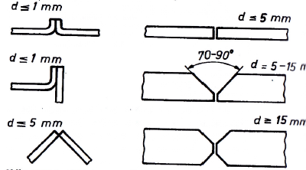
Gasno zavarivanje je najpogodnije za zavarivanje osnovnog materijala relativno male debljine (do 0,5-1,5 mm), gde je produktivnost veća nego kod REL. TIG daje bolji kvalitet za ove debljine.
mm
mm
REL je produktivniji od gasnog zavarivanje za veće debljine, preko 5 mm.
Upotreba gasnog zav. za remontne radove na terenu.
Poželjno je zavarivanje sa obe strane ako je moguće zbog deformacija.

Slide 6
Prednosti:
Primena za zavarivanje, navarivanje, rezanje i tvrdo lemljenje
Veća brzina od REL kod debljina limova i cevi do 1,5 mm
Manje fokusiran izvor toplote uzrokuje velik unos toplote i sporo hlađenje, što sprečava pojavu martenzita u ZUT-u.
Nezamenljiv postupak za reparaturna zavarivanja na terenu
Zavarivanje čelika, obojenih metala (pre svega leg.Al i Cu), livenih gvožđa

Slide 7
Nedostaci:
Manje fokusiran izvor toplote od zavarivačkog luka uzrokuje širok ZUT, sporo hlađenje i mogućnost pojave Vidmanštetenove strukture
Kvalitet kod zavarivanja tankih limova i obojenih metala lošiji nego kod TIG-a
Produktivnost za debljine preko 5 mm manja nego kod REL

Slide 8
Zavarivanje električnim otporom
Postupak zavarivanja pritiskom
Može, a ne mora dolaziti do topljenja osnovnog materijala – važno da je materijal razmekšan na relativno maloj površini (u kontaktnoj tački)
Direktnim propuštanjem el.struje kroz osnovni materijal (kontakt), materijal se zagreva.

Slide 9
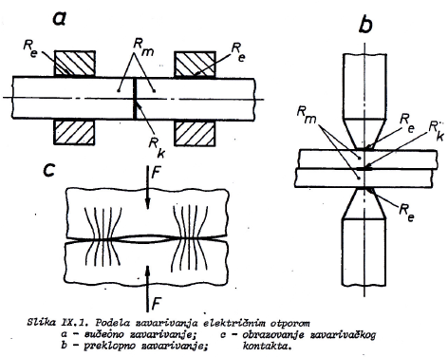
Osnovna podela:
Sučeono
Preklopno

Slide 10
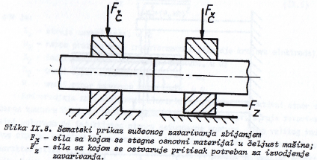
Sučeono zavarivanje zbijanjem:
Osnovni materijal se stegne u čeljusti – jedna čeljust je nepokretna, druga je pokretna
Uključi se struja, kontaktna površina se zagreje (>1300ºC), izvrši se pritisak silom F_{z} i isključi se struja.

Slide 11
Primena i specifičnosti:
za niskougljenični čelik, Cu i Al
za jednostavne preseke gde je lako postići ravnomeran pritisak po preseku (kružni, kvadratni, pravougaoni sa malim odnosnom stranica)
obavezna precizna obrada kontaktnih površina.

Slide 12
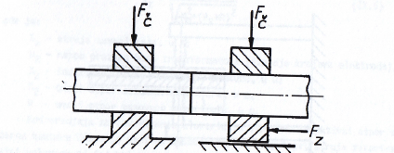
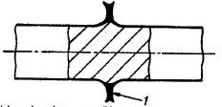
Sučeono zavarivanje varničenjem:
Primena većih struja nego kod suč.zav.zbijanjem – postiže se temperatura topljenja i izbacivanje materijala iz spoja
Nepotrebna precizna obrada, ali je potrebno mašinsko skidanje nastalog venca

Slide 13
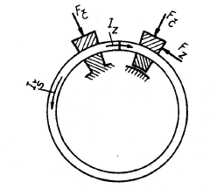
Primena i specifičnosti:
Mogućnost zavarivanja velikog broja materijala, kao i raznorodnih materijala: brzoreznih i ugljeničnih čelika, bakra i aluminijuma,…
Značajno skraćenje delova koji se zavaruju
Nepovoljnija struktura od zav.zbijanjem
Mogućnost zavarivanja različitih kontura: limova, traka, lanaca, karika:
* I_{š} – struja šantiranja – struja koja obilazi zatvorenu konturu dužim putem. Zbog toga se struje povećavaju za 20-50%

Slide 14
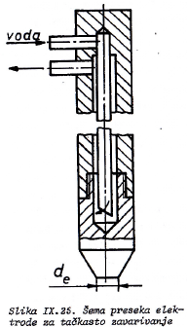
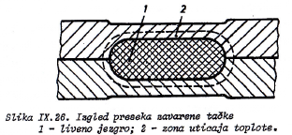
Tačkasto zavarivanje:
Najrasprostranjeniji postupak zav.el.otporom
Pritisak se postiže hlađenim elektrodama pri čemu se dobijaju preklopni spojevi
Pri zavarivanju dolazi do topljenja osnovnog materijala

Slide 15
Primena i specifičnosti:
Velika produktivnost
Primena za najrazličitije materijale, uključujući i teško zavarljive: leg.Ti, leg. Al (Al-Cu duraluminijum)
Tipična primena u automobilskoj industriji
Nemogućnost postizanja hermetičnih spojeva
Zavarivanje limova 0,1-6 mm

Slide 16
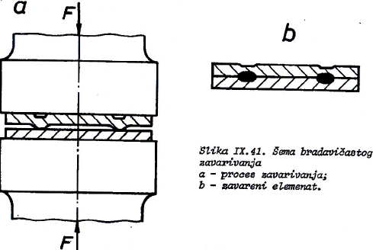
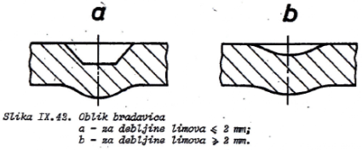
Bradavičasto zavarivanje:
Limovi koji se zavaruju imaju izbočine
U isto vreme se vrši zavarivanje u više tačaka
Nakon zavarivanja se izbočine ili ne vide ili slabo vide
Elektrode su velikih dimenzija

Slide 17
Primena i specifičnosti:
Za niskougljenične čelike
Potrebna velika snaga uređaja
Velika produktivnost
Zavarivanje limova debljine 0,5-5 mm
Mogućnost zavarivanja tankih sa debelim limovima

Slide 18
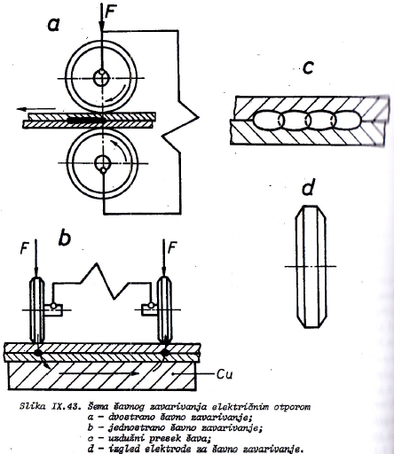
Šavno zavarivanje:
Koriste se kružne elektrode između kojih se kreće osnovni materijal,
a moguće je i da su
elektrode pokretne.
Zavarene tačke se
međusobno preklapaju
Može biti dvostrano ili
jednostrano

Slide 19
Primena i specifičnosti:
- Koristi se za zavarivanje različitih materijala: niskougljeničnih i nerđajućih čelika, leg.Al, Cu, Ti,...
Postiže se hermetičnost na tečnosti i gasove
Debljine limova do 3 mm

Slide 20
Prednosti zavarivanja el.otporom:
Širok spektar materijala koji se mogu zavarivati
Visoka mogućnost automatizacije
Mali utrošak energije (visoka ekonomičnost)
Velika produktivnost
Nedostaci zavarivanja el.otporom :
Skupa oprema
Oprema nije pogodna za prenošenje van pogona (terenski rad)
Ograničenje debljine, odnosno poprečnog preseka osnovnog materijala

Slide 21
Hvala na pažnji!

